Slide 1
Eucharistia,
ktorú slávime na oltári
je zviditeľnením celoživotného postoja,
v ktorom človek
nechce žiť a nežije len pre seba.

Slide 2
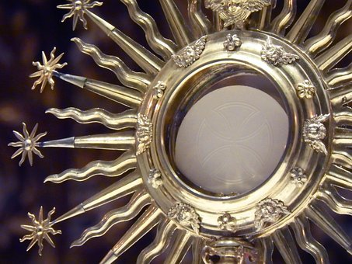
Tu je moje telo
Keď kňaz láme hostiu a hovorí:
„Toto je moje telo, ktoré sa vydáva za vás“
každý by mal k tomu pridať:
„Pane Ježišu, tu je moje telo, ktoré sa vydáva
tebe a ľuďom, ktorých mi posielaš do cesty.“

Slide 3
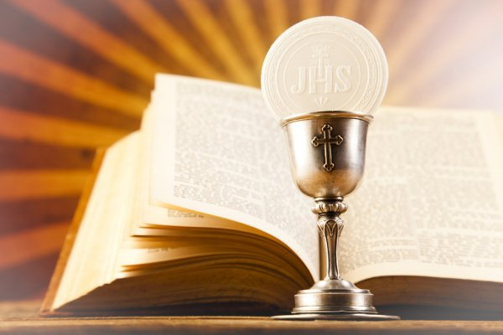
Jn 15,2:
„On každú ratolesť,
ktorá na mne neprináša ovocie,
odrezáva, a každú, ktorá ovocie prináša,
čistí, aby prinášala viac ovocia.“

Slide 4
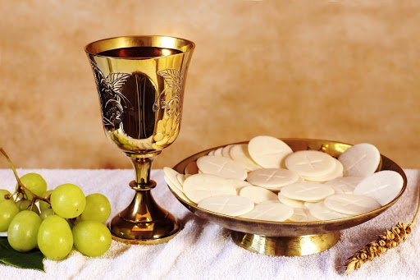
Eucharistia
nepatrí len do kostola
celý náš život má byť eucharistiou
učíme sa ju sláviť počas celého života tam,
kde nás Pán postavil.

Slide 5
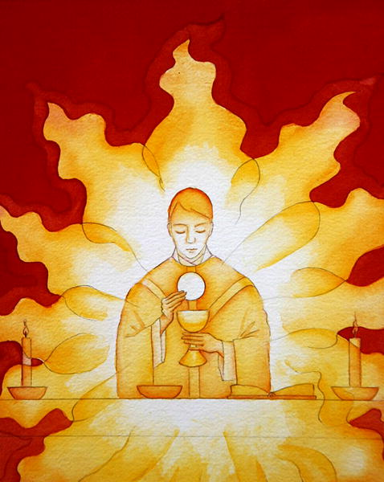
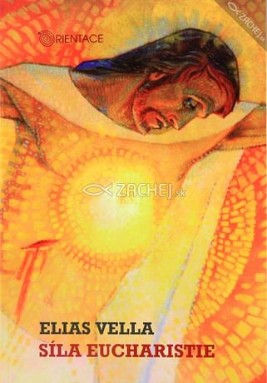
Slávenie
eucharistie počas všedných dní je rovnako dôležité ako slávenie v kostole - je jeho ovocím a predĺžením
sláviť eucharistiu znamená žiť skrze Krista a v Kristovi

Slide 6
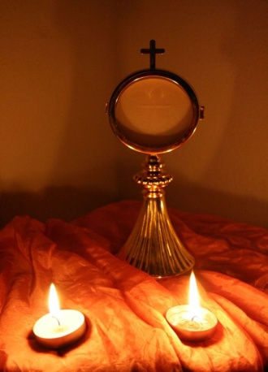
Rast v láske
Človeku by neprospelo,
keby bol denne na jednej či dvoch
svätých omšiach, ak by sa preto
nepodobal viac Kristovi,
keby nerástol v láske.

Slide 7
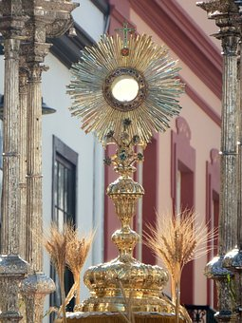
Bohoslužba
Keď sa otvoríme
a necháme pôsobiť Boha v našom každodennom živote – stáva sa z neho bohoslužba.
Všedný deň je posvätený.

Slide 8
Alexander Meň (+1990)
– pravoslávny mučeník hovoril tým,
ktorí kritizovali dnešnú dobu v cirkvi
a uznávali len jej počiatky (porov. Sk):
„Blázni, ktorí chcú, aby sa košatý strom presne podobal semienku, z ktorého vyrástol“.
Naším poslaním je milovať Cirkev takú, aká je dnes, ten nesmierne košatý strom – aj keď miestami možno potrebuje orezať.

Slide 9
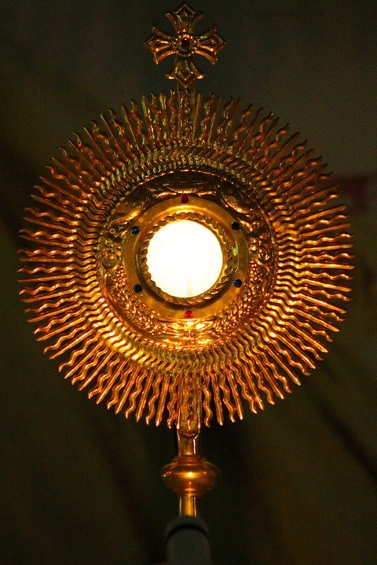
Zdroje:
Vojtěch Kodet: Učedníctví
Biblia – Nový Zákon
MS

